Slide 1
Тайны звездных миров
Нижний Новгород, Московский район
МАОУ «Школа №172», Беспалова Ольга, 1 «В» класс, 7 лет
Руководитель: Прокофьева Галина Николаевна

Slide 2
Цитаты великих людей
«
Астрономия заставляет душу смотреть вверх и ведет нас из этого мира в другой
«
Платон

Slide 3
Как называется планета, на которой мы живем?
Наша Земля — голубая планета, Воздухом свежим и солнцем одета. Нет, вы поверьте, Земли голубей От синевы рек, озёр и морей. Горы, равнины, леса и поля — Всё это наша планета Земля. Ветры поют, с облаками играя, Ливни шумят… И от края до края Вы не найдёте чудесней на свете Нашей прекрасной и доброй планеты!!!

Slide 4
Как называется ближайшая к нам звезда?
Свети нам, солнышко, свети,
Легко с тобой живется!
И даже песенка в пути
Сама собой поется.
От нас за тучи-облака
Не уходи, не надо!
И лес, и поле, и река
Теплу и солнцу рады

Slide 5
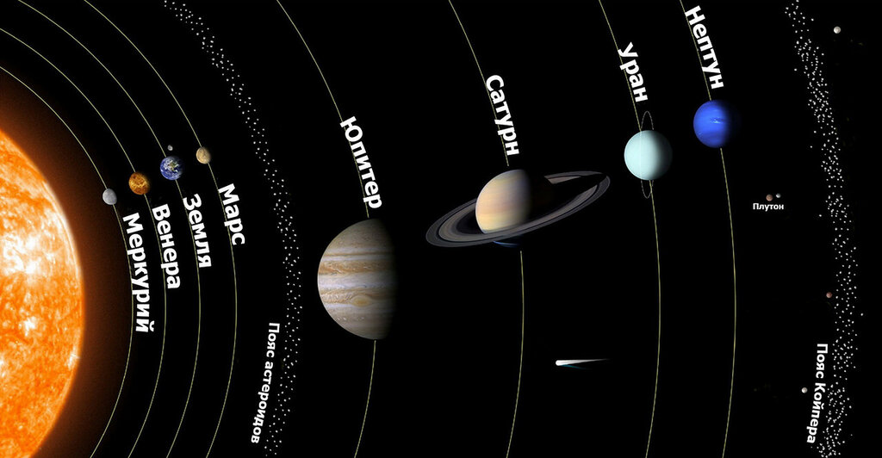
Из чего состоит солнечная система, в которой мы живем?
Это наша планета

Slide 6
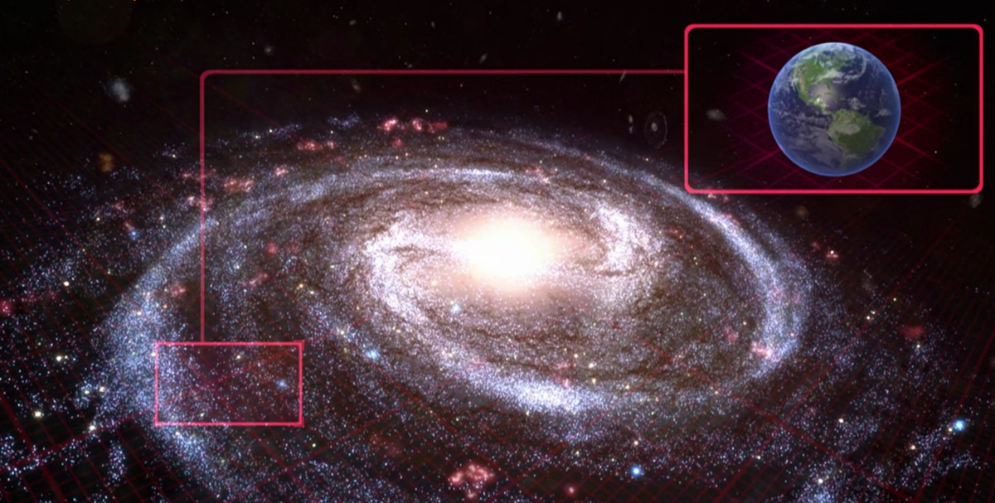
Наша галактика – Млечный путь

Slide 7
Тайна вселенной № 1. Размер вселенной
Ответ на этот вопрос тщетно пытаются найти многие ученые и исследователи. В одной только нашей галактике существует более 200 миллиардов солнечных систем, а во Вселенной может существовать около 150 миллиардов галактик.

Slide 8
Тайна вселенной № 2. Черные дыры
Черные дыры являются одной из самых таинственных загадок Вселенной. Некоторые ученые считают, что для них характерны очень высокие и мощные уровни гравитации, способные поглотить в себя все, в том числе свет.

Slide 9
Тайна вселенной № 3. Луна
На самом деле никто не знает, откуда появилась Луна. Несмотря на исследования, ответ на этот вопрос до сих пор найден и все остается на уровне теорий. Некоторые ученые говорят, что это астероид, застрявший в нашей гравитации

Slide 10
Знаете ли вы?
Помимо множества этих и других тайн вселенной есть другие загадки – немыслимые планеты и галактики, которые нарушают все известные физические законы Земли и являются первыми или единственными в космосе

Slide 11
Трес -2 би (TrES-2 b) - чернее угля
Самая черная планета из всех известных по состоянию на 2020 год. TrES-2 b оказалась чернее угля. Измерения показали, что черный газовый гигант отражает меньше одного процента падающего извне солнечного света, а температура его атмосферы - более 980 °C.

Slide 12
W2246-0526 – галактика-вампир
W2246-0526 поглощает около половины массы трех соседних галактик.
Это наблюдение является самым отдаленным прямым снимком галактического каннибализма и единственным известным примером того, как галактика «высасывает» более одного соседа одновременно.

Slide 13
HD 189733b – дождь из стекла
Ярко-голубой газовый гигант в созвездии Лисички, на расстоянии 62 световых лет от Земли. В атмосфере экзопланеты содержится большое количество частиц кремния, которые рассеивают голубой свет. Когда температура повышается (нередко до 900 °C), частицы кремния превращаются в стекло, и начинается дождь из стекла (осколки летят во все стороны со скоростью до 6500 километров в час).

Slide 14
Кеплер 438-би (Kepler-438b) – двойник Земли
Экзопланета у звезды Kepler-438 в созвездии Лира на расстоянии 470 световых лет от Солнца. Эта экзопланета не только очень похожа по своим параметрам на Землю, но и находится в области звездной системы, где условия близки к земным. Kepler-438 b по размерам больше Земли на 12 %.

Slide 15
А сейчас самая
необычная тайна…
Космос – это
машина времени!

Slide 16
Столпы Творения
Название «Столпы Творения» объекты на фотографии получили потому, что газ и пыль в них формируют новые звёзды с одновременным разрушением.
Столпы Творения уже не существуют, но между нами огромное расстояние в 7000 св. лет. И из-за конечной скорости света их разрушение можно будет наблюдать на Земле лишь через тысячу лет.
Находясь в настоящем смотрим в прошлое. Разве это не машина времени?

Slide 17
Заключение
В нашем мире и в целой вселенной до сих пор есть неразгаданные тайны и фантастические миры.
Возможно, именно тебе предстоит сделать новые открытия и стать великим ученым!
Но перед этим…
Хорошо учись, узнай нашу планету и постигай знания, именно они помогут в великих открытиях!

Slide 18
Спасибо за внимание!

